Slide 1
物质帮助权

Slide 2
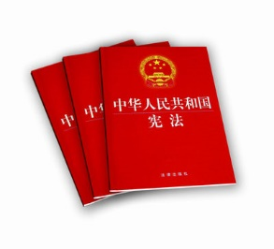
物质帮助权
《中华人民共和国宪法》第四十五条
中华人民共和国公民在年老、疾病或者丧失劳动能力的情况下，有从国家和社会获得物质帮助的权利。
国家发展为公民享受这些权利所需要的社会保险、社会救济和医疗卫生事业。

Slide 3
94118万人
23894万人
19697万人
2亿人
13亿人
12.5亿人

Slide 4
94118万人
参加基本养老保险人数
23894万人
参加工伤保险人数
19697万人
参加失业保险人数
2亿人
参加生育保险人数
13亿人
职工基本医疗保险、城乡居民基本医疗保险在内的基本医疗保险覆盖
12.5亿人
社会保障卡持卡人数

Slide 5
建立起世界上覆盖人口最多的社会保障制度
覆盖全国89.6%人口，基本实现全民医保。

Slide 6
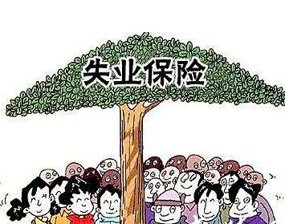
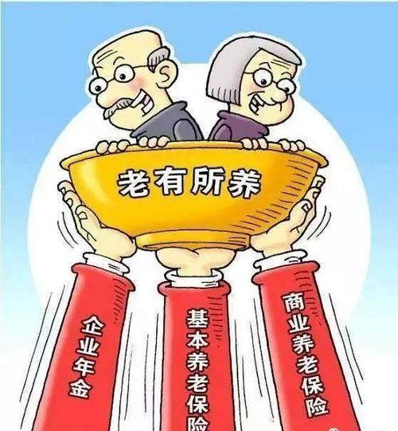
物质帮助权是保障人的生存和发展的一项重要权利。

